Slide 1
Judith Gulikers (judith.gulikers@wur.nl)
Conferentie Formatief Toetsen
21 november 2018

Slide 2
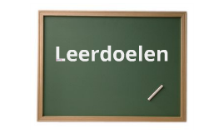
Ga naar menti.com
26 68 4
We gaan ontdekken of jouw eigen inschatting een beetje klopt ......
Notes:
1 / 2 / 3 vingers opsteken

Slide 3
Na deze workshop …
… kun je vertellen welk docentgedrag hoort bij de fasen van de
FE-cyclus
… heb je ontdekt hoe jij in jouw lessen werkt aan FE-cyclus fasen
... heb je minimaal 1 concrete actie benoemd om je eigen FE-praktijk
in de klas te verbeteren
... kun je als kritische partner meedenken met collega’s over hoe zij
hun FE-praktijken in de klas uitvoeren en kunnen verbeteren
Notes:
Schrijf op post-it wat je leerdoelen is
Aan het einde: met smiley aangeven in hoeverre je dit hebt bereikt.
Schrijf in 1 zin op wat je hebt geleerd
1 of 2 mensen even laten delen

Slide 4
Aanleiding tot overzichtsstudie (Gulikers & Baartman, 2017)
Positieve effecten formatief toetsen? Grootse verwachtingen, weinig evidentie
Eerdere reviewstudies: waarom nog één??
Veel aandacht voor visie, instrumenten en randvoorwaarden
Probleem: implementatie in de klas
Docent is de cruciale schakel
Praktijken in de klas
Effect op leerlingen / leergedrag / zelf-sturing ??????
Notes:
Onze focus ligt dus op de docent. Daarmee zeggen we niet: visie is niet belangrijk en actieve betrokkenheid van leerlingen is niet belangrijk. Maar we zeggen wel: Begin bij de docent, en ga dan pas naar de leerling

Slide 5


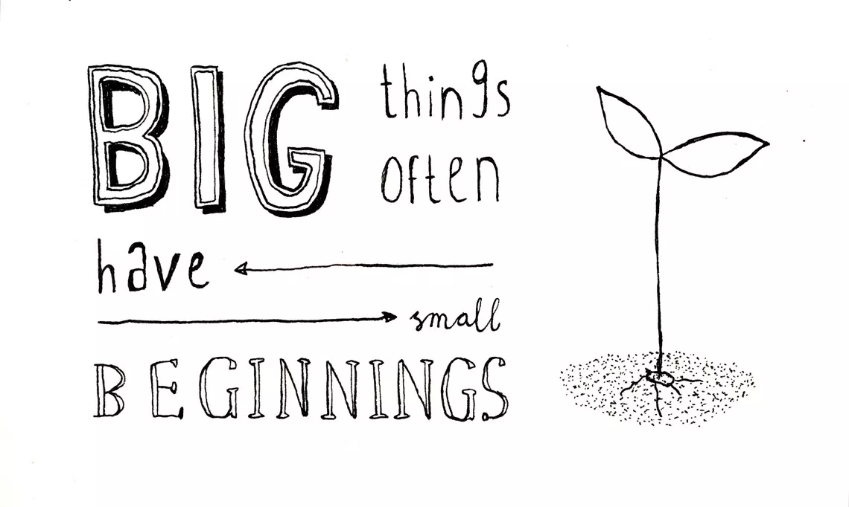
Wat DOET de docent in de klas als hij/zij
effectief formatief evalueren vormgeeft?
Notes:
Focus op de docent. Een visie, gedeelde practie, de rol van de student zijn ook heel belangrijk, maar wij zeggen nu: Begin bij de docent. Als ik jullie vraag wat je met Fe wilt bereiken, dan zegt 9 van de 10: leerlingen meer aan het roer, leerlingen meer zelfsturing, leerlingen eigen leerproces ed..
Maar hoe kunnen we verwachten dat lln dat kunnen als we jhet zelf niet kunnen?!
→ Ons devies: begin bij jezelf, ga in het klein uitproberen in je eigen lessen en succeservaringen opdoen. Wat brengt het joue en je leerlingen? Van daaruit verder bouwen.

Slide 6

Formatief evalueren =
Alle activiteiten die leerlingen en docent uitvoeren om de leeractiviteiten van leerlingen in kaart te brengen, te interpreteren en te gebruiken om betere beslissingen te maken over vervolgstappen (Black & Wiliam, 2008)

Slide 7
FE-cyclus
Feed up
Hattie & Timperley (2007)
Black & Wiliam (2009))
Fase 1:
Verwachtingen verhelderen
Fase 5:
Vervolgacties ondernemen: onderwijs & leren aanpassen
Fase 2: Studentreacties ontlokken en verzamelen
Feedback
Feedforward
Gebaseerd op o.a
Antoniou & James (2014);
Lai & Schildkamp (2014);
Ruiz-Primo & Furtak (2007)
Fase 4: Communiceren met studenten over resultaten
Fase 3:
Reacties analyseren en interpreteren

Slide 8
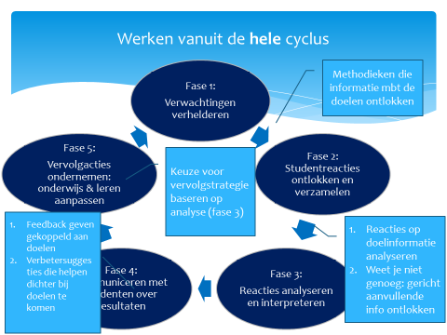
Meeste winst te behalen
Leren werken vanuit de hele FT-cyclus met alle fasen in samenhang
Dit vonden we
nergens terug

Slide 9
De grootste winst per fase.........
Fase 1: doelgericht werken
  “learning progressions”, leerdoelen, succescriteria,
  actief verwerken met leerlingen (werken met “exemplars”)
  → “Neus voor kwaliteit” ontdekken (Sadler, 1989)
  DE basis van FE. Alle fasen bouwen hierop
Keuzes maken:
Kijk niet naar alle dennennaalden en twijgjes, maar zie wat de stam is en waar belangrijke zijtakken zitten (Wiliam & Leahy, 2018. p.57)
Notes:
Jullie gaan zo meteen in de scan precies ontdekken wat de 5 fasen inhouden............maar hier alvast een paar WINPUNTEN

Slide 10
Stelling:
FE betekent dat leerlingen eigen leerdoelen formuleren?
I provide students the main topic for this section and they use whiteboards to develop questions or statements that will become the main learning intentions for the current subject. This helps students understand what we are trying to learn about in class and gives them some ownership in the process … We were studying hurricanes and one of the students came up with the question of why do hurricanes spin. As a class, with guidance, we reﬁned the question to ‘What factors cause a counter-clockwise rotation of hurricanes in the northern hemisphere?’ …
Wylie & Lyon (2015, p 150). Robuuste implementatie van de fase “clarifying learning goals”
Notes:
Vrijheid binnen randvoorwaarden: jij geeft de grote leerdoelen/onderwerpen, samen met leerlingen maak je successcriteria

Slide 11
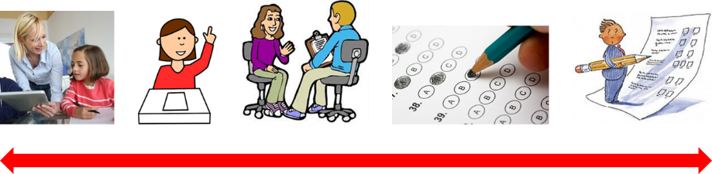
Fase 2: rijk repertoire aan FE-methodieken
  ook informeel “on the fly” doelgericht student reacties ontlokken
  goede vragen stellen en doorvragen
  gericht op uitdiepen begrip, niet het goede antwoord
Waar zit een SE toets? Een Kahoot? Een conceptmap?
Mits afgestemd op fase 1: je leerdoelen en succescriteria

Slide 12
Fase 3
Weet ik nu wat ik wil weten over mijn leerlingen?
Weet ik genoeg? Of moet ik doorvragen?
gekoppeld aan leerdoelen
analyseren op klas en individueel niveau
zwakke én sterke punten én misconcepties
leerlingen betrekken in het analyseren:
  1) vergelijken eigen werk met succescriteria
  2) elkaars werk vergelijken

Slide 13


Voorbeeld VMBO-BG docent: 1-2-3 in samenhang!
Leerdoelen |  | Succescriteria |  | Mijn werk …
Ik kan …
Ik kan …
Ik kan …
Notes:
Liesbeht licht dit voorbeeld toe. Inspirerend voorbeeld van BG docent (waarschijnlijk Clusius die niet zelf aanwezig is). En vraagt daarna of een andere docent ook een eigen succesverhaal wil delen.
Fase 1: leerdoelen => succescriteria bepalen met leerlingen
Fase 2: opdracht maken + leerlingen vergelijken hun eigen opdracht met de succescriteria
Fase 3: door kleuren is te zien welke leerdoelen aandacht behoeven

Slide 14
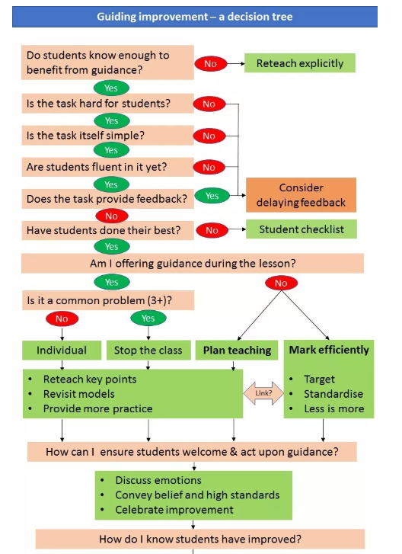
Fase 4: feedback geven gekoppeld aan doelen
    en op die punten waar leerling verbetering in kan laten zien (“improvement feedback”, Fletcher-Wood, 2017)
    bieden van structuur aan peer-feedback / self-assessment
“de rubric van één”

Slide 15

Fase 5: uitbreiding handelingsrepertoire voor vervolg
  vaak ‘vergeten’ stap: komt vanzelf
  wat kun je meer doen dan reteach (nog een keer vertellen) en pacing (vertragen/versnellen)
  durven af te wijken van vaststaand curriculum / lesplan (Brookhart, Moss, & Long, 2010)

Slide 16
Wat doet de effectieve docent?
Posters, kaartspel en eindrapport.
Notes:
Gebruik deze op je school om in gesprek te gaan met... (klik op link onderaan de ppt en neem een geprint exemplaar)
Posters hangen ter inspiratie ook op in de ruimte

Slide 17
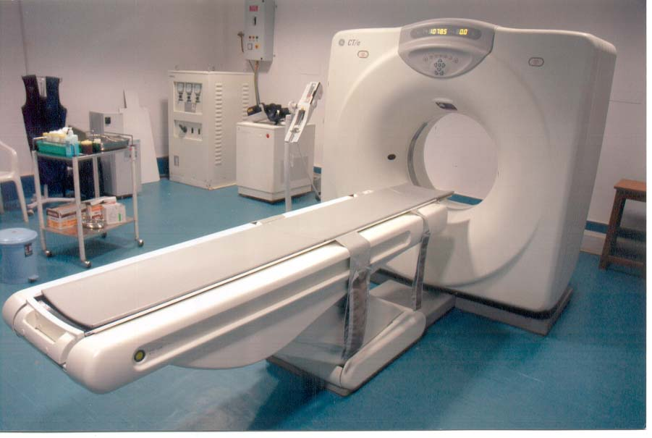
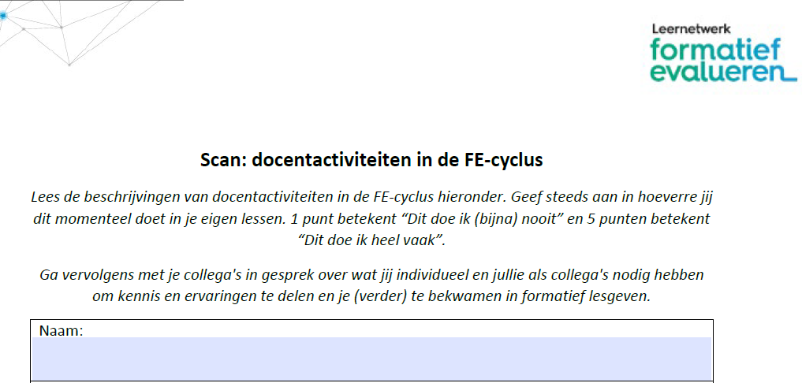
Scan jezelf en scan elkaar
Scan is te vinden in de toolkit formatief evalueren
Notes:
Subgroepen:
Starten met startniveau in kaart brengen, ook in de sub-groepen
Gemengde groepjes vormen (qua startniveau)
In kleine subgroepjes (3-4 tallen)
Opdracht meegeven
Wat versta jij onder FE?
Heb je een voorbeeld van hoe jij dat hebt geprobeerd?
Vertel over dat voorbeeld
Samen: probeer dit voorbeeld te plaatsen in de fasen
Laatste 10 min: mooie voorbeelden ophalen uit hele groep (plenair)
Zelf: noteer iets voor jezelf dat je ook wel wilt proberen

Slide 18
Opdracht
Kies in groepjes van 3 één fase uit
Vul individueel de scan van deze fase in
Wissel uit:
  Wat doe jij goed/minder goed?
  Hoe ziet jouw praktijk er dan uit?
  Wat wil jij leren?
  Geef elkaar miminaal 1 concrete tip aan elkaar
Ga eventueel naar een volgende fase

Slide 19

Hoe vind jij nu dat je werkt aan FE in jouw lessen?
Kun jij een kritische partner voor collega’s zijn?
Menti.com
97 25 16

Slide 20
